Slide 1

Урок русского языка
2 класс
ГОУ ЦО №1485
Г. Москва

Slide 2
Словарь:
1 вариант .д.жд. м.л.к. .б.д н.р.д .н.й м.ш.н. | 2 вариант .дн .жд. м.р.з .т.ц н. .брь . . ль м.чт.

Slide 3
ОМОНИМЫ
СИНОНИМЫ
АНТОНИМЫ
Друг –приятель
Друг – враг
Друг - дружный

Slide 4
?ОМОНИМЫ ?
1
1. Коса – сплетенные вместе пряди волос
2. Коса – изогнутый нож на длинной рукоятке для срезывания травы
3. Коса – узкая полоска земли у берега, отмель
Что общее? В чём отличие?
Слова, одинаковые по звучанию и (или)
написанию,
Но разные по значению
ОМОНИМЫ

Slide 5
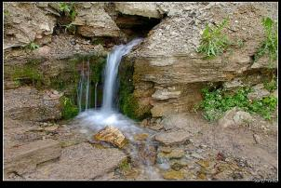

Словарная статья
КЛЮЧ 1 – 1. Приспособление для запирания и отпирания замка. 2. То, что служит для разгадки чего-нибудь. Ключ к шифру. 3. Знак в начале нотной строки. Басовый ключ.
КЛЮЧ 2 – бьющая из-под земли вода.
Лесной ключ.

Slide 6

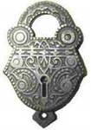
Упражнение 2
Наконец мы нашли старый замок.
Замок
? Замок

Slide 7

Догадайся?
Старик ел хлеб сухой, откуда под столом рыбьи кости?
Сухой – с ухой.

Slide 8
Самостоятельная работа (в парах)
Слова, не связанные по смыслу.
Одинаково звучат и пишутся | Одинаково звучат, пишутся по-разному | Одинаково пишутся, звучат по- разному
? - ? | ? - ? | ? - ?

Slide 9
Проверь себя
Слова, не связанные по смыслу.
Одинаково звучат и пишутся | Одинаково звучат, пишутся по-разному | Одинаково пишутся, звучат по - разному
Уж-уж | Код-кот | Гвоздики-гвоздики

Slide 10
Работа по выбору
Задание на карточках
для тех, кто считает, что хорошо понял новую тему
Упражнение 5

Slide 11
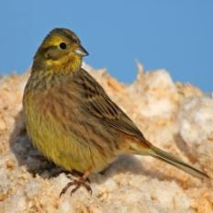
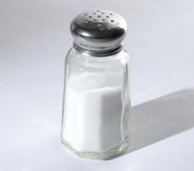
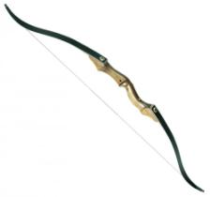
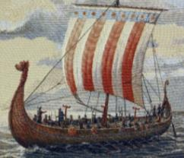
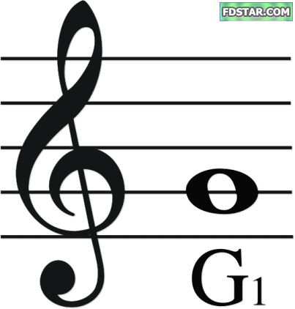
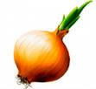
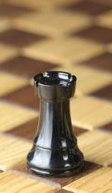
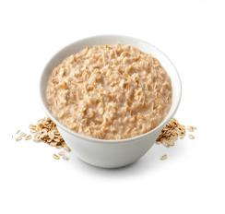
Найди пару

Slide 12
Домашнее задание (выполнить любое на выбор)
Упражнение 6
В словаре найти 2 пары омонимов. Составить предложения.
Найти шутки, каламбуры или другие интересные задания, в которых встречаются слова омонимы

